Slide 1
Інтерактивна гра «Допоможи Незнайці»

Slide 2
Мета: Сприяти закріпленню навичок не-складних усних обчислень, розв‘язування прикладів на додавання і віднімання в межах 10 за допомогою мишки комп'ютера.

Slide 3
Правила гри: На екрані комп'ютера з'являється приклад і кілька варіантів відповіді. Дитина за допомогою мишки повинна знайти правильну відповідь і натиснути на неї. Якщо відповідь не вірна, то число зникає, а якщо вірна то відповідь переходить до прикладу.

Slide 4
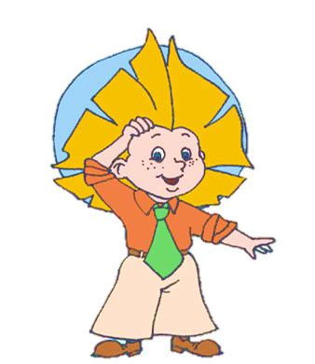
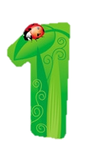
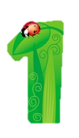
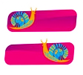

Slide 5
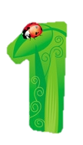
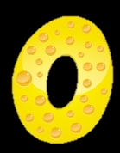
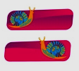

Slide 6
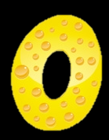
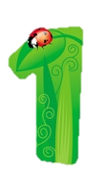

Slide 7
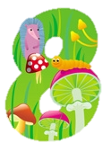
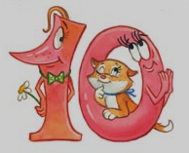
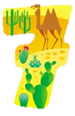

Slide 8
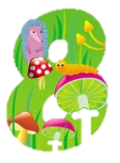

Slide 9
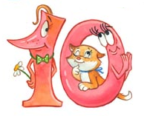

Slide 10
